Slide 1
Новая школа-мой маршрут
Электронное портфолио
учителя немецкого языка
Петровой Наталии Владимировны

Slide 2
Содержание портфолио
Раздел 1. Общие сведения об учителе
Личные данные
Копия диплома об образовании
Раздел 2. Результаты педагогической деятельности
Степень усвоения учащимися учебного материала по предмету
Сравнительный анализ учебных достижений учащихся по годам
Список участников олимпиад
Раздел 3. Научно-методическая деятельность
Список учебно-методического обеспечения
Участие в работе МО, семинарах, конкурсах, методических неделях
Перечень проведенных открытых уроков и мероприятий
Тема самообразования, список литературы изученной по данной теме, отчет по теме самообразования
Разработки тестов, диагностических и контрольных работ
Планы открытых уроков и мероприятий

Slide 3
Содержание портфолио
Раздел 4. Внеурочная деятельность
Перечень проектных работ учащихся
Список проведенных внеклассных мероприятий с фотографиями
Сценарии внеклассных мероприятий
Раздел 5. Учебно-материальная база
Перечень оборудования кабинета
Перечень наглядных пособий
Список аудиозаписей
Видеоматериал
Диски

Slide 4
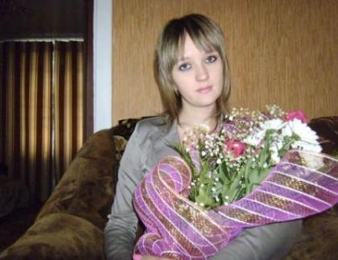
Раздел 1
Раздел 1
Петрова Наталия Владимировна
Учитель немецкого языка
Место работы:
Землянский филиал МБОУ «Инжавинская СОШ»
Образование: высшее
Стаж работы: 3 года

Slide 5
Анкетные данные
Я, Петрова Наталия Владимировна, родилась в с. Леонтьевка Инжавинского района Тамбовской области 24.11.1990.
В 2010 г. закончила с отличием ГОУВПО «Тамбовский государственный университет имени Г.Р.Державина» по специальности Иностранный язык и мне была присвоена квалификация «Учитель иностранного языка начальной и основной общеобразовательной школы »
В 2012 г. закончила ФГБОУВПО «Тамбовский государственный университет имени Г.Р.Державина» по специальности Документоведение и документационное обеспечение управления и мне была присвоена квалификация «Документовед»
С 2010 г. работаю учителем немецкого языка в Землянском филиале МБОУ «Инжавинская СОШ»

Slide 6
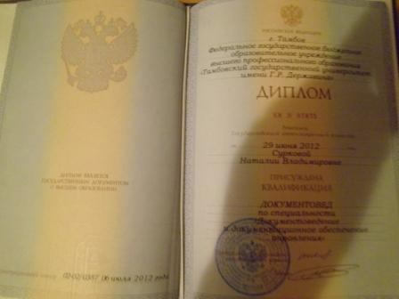

Slide 7
Раздел 2. Результаты педагогической деятельности

Slide 8
Результаты анкетирования «С интересом ли ты учишь немецкий язык ?»

Slide 9
Качество знаний по предмету

Slide 10
Участие в конкурсах
2011-2012 г. Всероссийский конкурс по немецкому языку «Альбус 2012» - 10 учащихся
2012-2013 г. Всероссийский конкурс по немецкому языку Мультитест 2012 – 17 учащихся
2012-2013 г. Всероссийский конкурс по немецкому языку Олимпус 2013 – 15 учащихся

Slide 11
Участие в проекте «Алые паруса»
2011-2012 уч.г
Касьянов Нинолай 6 кл.– сочинение на немецком языке „Mein Lieblingslehrer“ http://nsportal.ru/node/59544
Самарина Анастасия 6 кл.– сочинение на немецком языке „Meine Lieblingslehrerin“ http://nsportal.ru/node/59477
Артемова Елена 6кл. – сочинение на немецком языке „Meine Lieblingslehrerin“ http://nsportal.ru/node/59508
Шаволина Дарья – проект « Ein bekannter Journalist»
http://nsportal.ru/node/193120

Slide 12
Участие в проекте «Алые паруса»
2012-2013 уч.г.
Шаволина Полина 6 кл. – сочинение на нем.языке „Meine Lieblingslehrerin“ http://nsportal.ru/node/571796
Еремина Яна 6 кл. - сочинение на нем.языке „Meine Lieblingslehrerin“ http://nsportal.ru/node/571796
Корнева Александра 9 кл. “Mein Traumberuf” http://nsportal.ru/node/575055
Саранкина Алина 9 кл. «Meine Zukunftspläne» http://nsportal.ru/node/575041

Slide 13
Участие в олимпиадах
2011-2012 уч.г.
Школьный этап – 7 участников, 3 победителя
2012-2013 уч.г.
Школьный этап- 8 участников, 4 победителя
Муниципальный этап – 5 участников, 1 призер (Корнева Саша)
Региональный этап – 1 участник

Slide 14
Участие в конкурсах профессионального мастерства
Мероприятие | Год | Результат
Всероссийский конкурс «Я – классный руководитель» Муниципальный этап конкурса «Учитель года» | 2012 2013 | Участник Победитель

Slide 15
Моя технология работы
Использование сочетания различных технологий позволяет мне сделать уроки более разнообразными и эффективными
Совместное применение технологий позволило создать творческие работы учащихся по таким темам как «История кинематографа»,
«Реклама»,
«Великие изобретатели»,
«СМИ»,«Кинопроба» (создание короткометражного фильма определенного жанра),Школа будущего и т.д.
Проектная технология: помогает обобщить и систематизировать материал, способствует развитию творческих способностей учащихся, расширяет рамки предмета. Используется на заключительных уроках .
Информационно-коммуникационные технологии (создание мультимедийных презентаций, использование компьютерного тестирования при проверке знаний, работа на интерактивной доске, ресурсы Интернет, т.д.): значительно увеличивают эффективность и наглядность урока, интегрируют немецкий язык в другие области человеческого знания, позволяют своевременно обновлять материал учебника.
Другие технологии, используемые мной на уроках: технология создания проблемных ситуаций, игровые технологии, деловая игра

Slide 16
Раздел 3
Работая учителем, я стараюсь совершенствовать свою языковую подготовку:
изучаю методическую литературу;
выполняю варианты ЕГЭ;
работаю с Интернетом;
выступаю с докладами на ШМО;
даю открытые уроки, нестандартные уроки –урок-экскурсия, урок- игра в 5-6 классах, урок-викторина, урок-лекция, стихотворно-музыкальный урок, интегрированные уроки;
активно участвую в проведении предметной недели;
создала базу тестов, диагностических работ, срезовых контрольных работ;

Slide 17
Тема самообразования
«Развитие познавательной активности обучающихся на уроках иностранного языка через использование ИКТ»

Slide 18
Информационные ресурсы, которые я использую в работе
1. «Контроль результатов обучения иностранному языку» А.В.Конышева, 2004г.
2. «Современные методы обучения английскому языку» А.В.Конышева, 2004г
3. Гид – переводчик» Е.Н.Соловова. 2002г.
4. Организация самостоятельной работы учащихся по иностранному языку» А.В.Конышева. 2005г
5. «Что такое учебный проект?» М.А. Ступницкая,2010г.
6. Гальскова Н.Д. Современная методика обучения иностранным языкам. - М.: АРКТИ - ГЛОССА. - 2000
7. Китайгородская Г.А. Методика интенсивного обучения иностранным языкам.М., 1986 г
8. Мильруд Р.П., Максимова И.Р. Современные концептуальные принципы коммуникативного обучения иностранному языку / ИЯШ - 2000 - №4.С. 19-14
9. Полат Е.С. «Интернет на уроках иностранного языка» // «Иностранные языки в школе» № 2, 3 2001 г.
10. Полат Е.С. «Новые педагогические и информационные технологии в системе образования». - М., Академия–2000.
11. Соловова, Е.Н. Апальков В.Г. Курсы: «Развитие и контроль коммуникативных умений» // «Первое сентября» №17-24, 2005-2006г.
12Немецкий онлайн http://www.de-online.ru/index/germanija/0-210
13. Deutsch gut lernen, Deutsch so kindisch lernen http://gut-lernen.blogspot.com.es/

Slide 19
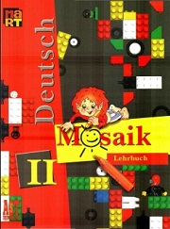
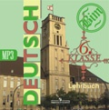
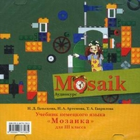
УМК по немецкому языку, используемые мной в качестве основных и дополнительных:

Slide 20
Открытые уроки
Тема урока | Класс | Год | Уровень
«Герои сказок. Какие они? » | 2 | 2010. | школьный
«Мы играем и поем » | 3 | 2011 | школьный
«У Габи дома» | 4 | 2013 | Районный

Slide 21
Участие в работе школьного и районного методического объединения
Руководитель школьного методического объединения учителей гуманитарного цикла | 2011-2012 | Школьный
Выступление на районном семинаре учителей иностранного языка «Использование мультимедийных технологий на уроках иностранного языка» | 2011 | Районный
Выступление на педсовете с темой «Повышение мотивации учащихся с помощью применения разных форм ИКТ» Выступление на районном семинаре учителей иностранного языка «О перспективах и возможностях дистанционного обучения языку с использованием компьютерных телекоммуникационных сетей» | 2012 2013 | Районный Районный

Slide 22
Ссылки на мои страницы на сайтах
http://www.proshkolu.ru/user/surkowa20/
http://pedsovet.org/forum/member153929.html
http://pedgazeta.ru/index.php
http://dnevnik.ru/user.aspx?user=360101

Slide 23
Формы учебных занятий, используемые мной для формирования и развития коммуникативных компетенций учащихся:
Урок- викторина
Урок-экскурсия
Стихотворно-музыкальный урок
Урок- игра (деловые, ролевые ситуационные игры)
Интегрированные уроки
Урок- лекция

Slide 24
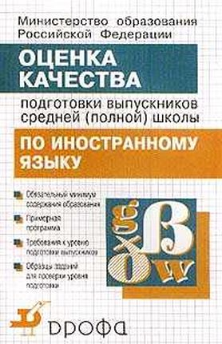
Сборник нормативных документов. Иностранный язык. Примерные программы по иностранным языкам: Федеральный компонент государственного стандарта. Федеральный базисный учебный план и примерные учебные планы. Сборники нормативных документов
Сборник включает материалы, адресованные учителям: федеральный компонент государственного стандарта общего образования по иностранному языку; федеральный базисный учебный план и примерные программы по английскому, немецкому, французскому и испанскому языкам. Издательство: Дрофа,2009г.
Миролюбов А. А., Бим И. Л., Алпатова Р.С. Издательство: Дрофа Год издания: 2002 г. Оценка качества подготовки выпускников основной школы по иностранному языку (сост. Симкин В.Н.)
Оценка качества подготовки выпускников средней (полной) школы по иностранному языку (сост. Горчилина Е.Е.)
Сборник, адресованный учителям иностранных языков, содержит комплект программно-нормативных документов и образцы проверочных материалов по английскому, немецкому, французскому и испанскому языкам для 10-11 классов основной общеобразовательной школы: обязательный минимум содержания и требования к уровню подготовки учащихся, примерные программы, образцы заданий для проверки знаний школьников. Издательство: Дрофа, 2001г.

Slide 25
Рефлексивная деятельность учащихся достигается тем, что:
а) даю возможность учащимся самостоятельно исправить свой ответ или предлагаю другим детям сделать это;
б) при неудачном исправлении ошибок сама даю правильный ответ;
в) воспитываю терпимое отношение к чужим ошибкам для сохранения мотивации и уверенности учащихся в себе;
г) откладываю коррекцию до конца задания;
д) записываю серьёзные ошибки во время ответов и возвращаюсь к ним, когда ученик закончил говорить;
е) для отслеживания результатов обучения использую тестовые задания.
ж) стараюсь давать положительную оценку работе учащихся.

Slide 26
Главным в своей работе я считаю моделирование такого процесса обучения на уроке, где в центре внимания находится ученик с его потребностями, мотивами и интересами; подбор таких видов деятельности на уроке, чтобы помочь своим ученикам учиться радостно, творчески и видеть результаты своего труда.

Slide 27
Пусть говорят, что профессии разные
и есть профессии важнее...
Но я убеждена: самая лучшая,
самая славная, самая добрая,
самая мудрая, самая первая
профессия на земле –
это профессия учителя.

